Slide 1
马克思主义基本原理概论
讲师：刘永丽（丽丽老师）
学习是一种信仰！ IN LEARING WE TRUST

Slide 2

自我介绍
主讲老师：刘永丽老师（丽丽老师)
邮箱：liuyongli01@sunlands.com

Slide 3
纪律说明
按时上课，必须听完整堂课，中途不得无故退出。
随堂考、作业和刷题链接必须做，巩固当天所学知识。
上课不要提与课程无关的问题。
大家可以帮助回答其他同学的问题，并维护课堂纪律。
APP群会给大家答疑
第八次课结束后48小时内，会有模拟考试，一定要进行自我检测，查漏补缺。

Slide 4
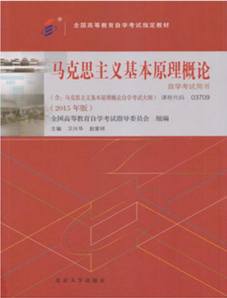
《马克思主义基本原理概论》
课程代码：03709
版本：2015年版
主编：卫兴华、赵家祥
出版社：北京大学出版社

Slide 5

从1510考期开始，马原取消了多选题……
选择题（50分）
单选题：25题 * 2分=50分
100
简答题：5题 * 6分=30分
非选择题（50分）
论述题（ 3选2 ） * 10分=20分

Slide 6
不同题型的考察特点及学习方法
单选题：
特点：题目多，涉及面广，多考察基础知识细节。【随堂考+作业+随堂考】
简答题：
特点：题目少，主要考查考生对基础知识的掌握。【关键词】
论述题：
特点：题目少，每题分值高。【跟着丽丽老师做主观题训练】

Slide 7

课程内容
绪论
马克思主义哲学
（1-3章）
马克思主义政治经济学
（4-5章）
科学社会主义
（6-7章）
马克思主义是关于工人阶级
和人类解放的科学
物质世界及其发展规律
认识的本质及其规律
人类社会及其发展规律
资本主义的形成及其本质
资本主义发展的历史进程
社会主义社会及其发展
共产主义是人类最高的社会理想

Slide 8
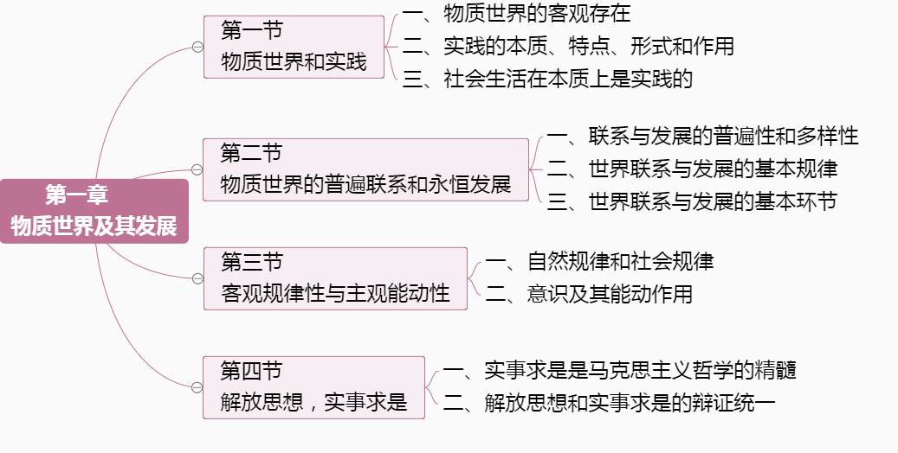

Slide 9
第二章 认识的本质及其规律

Slide 10
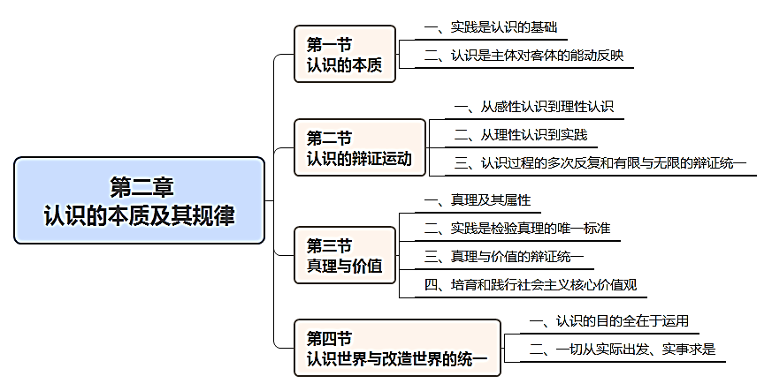

Slide 11

第一节 认识的本质
【知识点1】实践是认识的基础
1.辩证唯物主义认识论首要的观点是实践的观点。【选择】
“纸上得来终觉浅，绝知此事要躬行”

Slide 12
第一节 认识的本质
实践对认识具有决定作用。（选择题）（主观题）
实践是认识的( )
实践是认识发展的( )
实践是检验真理性的唯一( )
实践是认识的( )

Slide 13
第一节 认识的本质
实践对认识具有决定作用。（选择题）（主观题）
实践是认识的来源。
实践是认识发展的动力
实践是检验真理性的唯一标准。
实践是认识的目的。

Slide 14
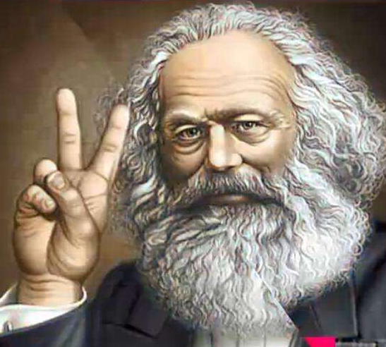
老马带你练真题
###辩证唯物主义认识论首要的观点是（ ）
A 实践的观点
B 辩证法的观点
C 可知论的观点
D 唯物论的观点

Slide 15
老马带你练真题
###辩证唯物主义认识论首要的观点是（A ）
A 实践的观点
B 辩证法的观点
C 可知论的观点
D 唯物论的观点

Slide 16
第一节 认识的本质
【知识点3】认识的本质是主体对客体的能动的反映【选择】
（一）认识的主体
1、含义：认识和实践活动的承担者，是处于一定社会关系中从事实践活动和认识活动的、具体的人。（个体 /群体 /人类主体)-----【选择】
2、特点：
能动性（突出特点）
（二）认识的客体
1、含义：人的实践活动和认识活动所指向的对象。【选择】

Slide 17
第一节 认识的本质
【知识点4】认识的主体和客体的关系（辩证统一）【理解】
①实践关系
②认识关系
③相互作用

Slide 18
老马带你练真题
###马克思主义认识论认为，认识的本质是（ ） A、 主体对客体的直观反映
B、 主体对客体的自由创造
C、 主体对客体的能动反映
D、 主体对客体的简单摹写

Slide 19
老马带你练真题
###马克思主义认识论认为，认识的本质是（ C） A、 主体对客体的直观反映
B、 主体对客体的自由创造
C、 主体对客体的能动反映
D、 主体对客体的简单摹写

Slide 20
老马带你练真题
#.认识主体具有的突出特点是( )
A、 能动性
B、 被动性
C、 消极性
D、 积极性

Slide 21
老马带你练真题
#.认识主体具有的突出特点是( A)
A、 能动性
B、 被动性
C、 消极性
D、 积极性

Slide 22
老马带你练真题
###人的实践活动和认识活动所指向的对象是（ ）
A 认识的主体
B 认识的客体
C 认识的中介
D 认识的结构

Slide 23
老马带你练真题
###人的实践活动和认识活动所指向的对象是（B ）
A 认识的主体 （认识和实践活动的承担者）
B 认识的客体
C 认识的中介
D 认识的结构

Slide 24
第一节 认识的本质
可知论 VS 不可知论
唯物主义认识论 VS 唯心主义认识论
辩证唯物论的能动的反映论 VS 旧唯物论的机械的反映论

Slide 25
第一节 认识的本质
（1）唯物论的反映论与唯心论的认识论的对立。（选择题）
 | 认识路线 | 何者为 第一性 | 如何看待实践
唯心主义认识论(先验论） | 从感觉和思想到物 | 思维/意识 | 否认实践的作用
唯物论的反映论 马克思主义认识论 | 从物到感觉和思想 | 存在/物质 | 肯定实践对认识的决定作用

Slide 26
第一节 认识的本质
（2）可知论与不可知论的对立【选择】
马克思主义认识论-可知论
不可知论
含义：世界不可认识，或者说不能彻底被认识。
厉害之处：实践的观点彻底批驳了不可知论。

Slide 27



第一节 认识的本质
（3）辩证唯物论的能动反映论与旧唯物论的机械反映论的对立【选择】
旧唯物论的机械的反映论
辩证唯物论的能动的反映论
认识是主体对客体的直观反映
认识过程是反映和创造的统一

Slide 28
老马带你练真题
###能动反映论区别于机械反映论的根本标志是（ ） A 肯定思维能正确地反映存在
B 认为认识过程是纯粹的观念创造
C 肯定思维对存在的决定作用
D 认为认识过程是反映和创造的统一

Slide 29
老马带你练真题
###能动反映论区别于机械反映论的根本标志是（ D） A 肯定思维能正确地反映存在
B 认为认识过程是纯粹的观念创造
C 肯定思维对存在的决定作用
D 认为认识过程是反映和创造的统一

Slide 30
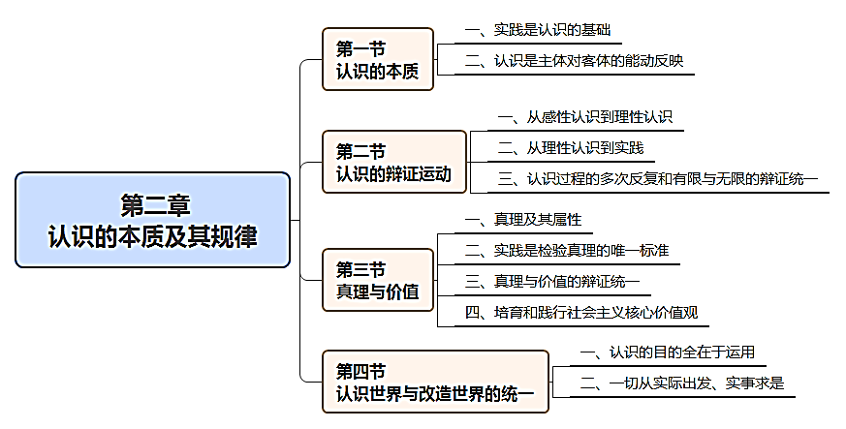


Slide 31
感觉
知觉
表象
概念
判断
推理
表面的，个别的，不深刻的
实质的，共性的，深刻的
选择题

Slide 32
老马带你练真题
###理性认识的三种形式是（ ）
A.概念、判断、推理
B.感觉、知觉、表象
C.抽象、具体、再抽象
D.分析、归纳、综合

Slide 33
老马带你练真题
###理性认识的三种形式是（ A ）
A.概念、判断、推理
B.感觉、知觉、表象
C.抽象、具体、再抽象
D.分析、归纳、综合

Slide 34
老马带你练真题
###感性认识和理性认识的区别在于 （ ）
A.前者源于书本，后者源于实践
B.前者是可靠的，后者是不可靠的
C.前者反映事物的现象，后者反映事物的本质
D.前者来源于直接经验，后者来源于间接经验

Slide 35
老马带你练真题
###感性认识和理性认识的区别在于 （ C ）
A.前者源于书本，后者源于实践
B.前者是可靠的，后者是不可靠的
C.前者反映事物的现象，后者反映事物的本质
D.前者来源于直接经验，后者来源于间接经验

Slide 36
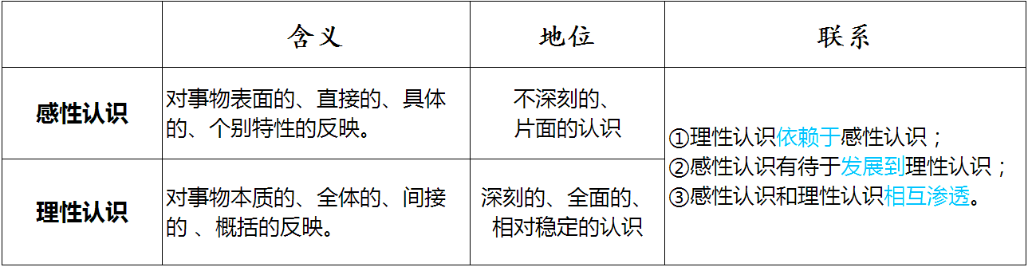
第二章
第二节 认识的辩证运动
【知识点2】感性认识和理性认识的辩证关系【选择】

Slide 37
老马带你练真题
#1.感性认识和理性认识的区别在于 （ ）
A.前者源于书本，后者源于实践
B.前者是可靠的，后者是不可靠的
C.前者反映事物的现象，后者反映事物的本质
D.前者来源于直接经验，后者来源于间接经验

Slide 38
老马带你练真题
#1.感性认识和理性认识的区别在于 （ C ）
A.前者源于书本，后者源于实践
B.前者是可靠的，后者是不可靠的
C.前者反映事物的现象，后者反映事物的本质
D.前者来源于直接经验，后者来源于间接经验

Slide 39
老马带你练真题
###2.“感觉只解决现象问题，理论才解决本质问题”，这句话说明（ ）
A 感性认识是微不足道的
B 感性认识有待于发展到理性认识
C 理性认识是唯一可靠的
D 理性认识有待于深化为感性认识

Slide 40
老马带你练真题
###2.“感觉只解决现象问题，理论才解决本质问题”，这句话说明（ B）
A 感性认识是微不足道的
B 感性认识有待于发展到理性认识
C 理性认识是唯一可靠的
D 理性认识有待于深化为感性认识

Slide 41
老马带你练真题
###.下列各项正确说明感性认识和理性认识联系的是（ ）
A 理性认识依赖于感性认识
B 感性认识可以自动上升到理性认识
C 感性认识依赖于理性认识
D 理性认识可以自动回归到感性认识

Slide 42
老马带你练真题
###下列各项正确说明感性认识和理性认识联系的是（A ）
A 理性认识依赖于感性认识
B 感性认识可以自动上升到理性认识
C 感性认识依赖于理性认识
D 理性认识可以自动回归到感性认识
解析：其一，理性认识依赖于感性认识。其二，感性认识有待于发展到理性认识。其三，感性认识和理性认识相互渗透

Slide 43
老马带你练真题
#.“感觉到了的东西，我们不能立刻理解它，只有理解了的东西才更深刻地感觉它”，这句话表明( )
A、 感性认识是微不足道的
B、 感性认识是认识的高级阶段
C、 理性认识是唯一可靠的
D、 理性认识是认识的高级阶段

Slide 44
老马带你练真题
#.“感觉到了的东西，我们不能立刻理解它，只有理解了的东西才更深刻地感觉它”，这句话表明( )
A、 感性认识是微不足道的
B、 感性认识是认识的高级阶段
C、 理性认识是唯一可靠的
D、 理性认识是认识的高级阶段

Slide 45
老马带你练真题
“感觉到了的东西，我们不能立刻理解它，只有理解了的东西才更深刻地感觉它”，这句话表明( D)
A、 感性认识是微不足道的
B、 感性认识是认识的高级阶段
C、 理性认识是唯一可靠的
D、 理性认识是认识的高级阶段

Slide 46
第二节 认识的辩证运动
【知识点3】 认识的两次飞跃
感性认识
（ ），（ ），（ ）
认识的第一次飞跃条件：
（ ）
（ ）
认识
理性认识
（ ），（ ），（ ）

Slide 47
第二节 认识的辩证运动
【知识点3】 认识的两次飞跃
感性认识
感觉，知觉，表象
认识的第一次飞跃条件：
材料丰富，正确思维方式
认识
理性认识
概念，判断，推理

Slide 48
第二章
第二节 认识的辩证运动
【知识点3】 认识的两次飞跃
实践
认识的最终目的。
认识的第二次飞跃
理性认识
认识的第一次飞跃
感性认识
感性认识和理性认识统一的基础是社会实践【选择】

Slide 49
老马带你练真题
#.一个完整的认识过程，需要经过两次飞跃。下列选项中属于第二次飞跃的是（ ）
A、 调查研究，了解情况
B、 深入思考，形成理论
C、 精心安排，制定策略
D、 执行计划，付诸实践

Slide 50
老马带你练真题
#.一个完整的认识过程，需要经过两次飞跃。下列选项中属于第二次飞跃的是（ D）
A、 调查研究，了解情况
B、 深入思考，形成理论
C、 精心安排，制定策略
D、 执行计划，付诸实践

Slide 51
第二章
第二节 认识的辩证运动
【知识点4】认识过程的多次反复和有限与无限的辩证统一【选择】
1. 认识具有反复性。
2. 认识是有限性和无限性的辩证统一。
一个正确的认识需要多次反复才能完成，并且认识是永无止境的发展过程（选择）体现了有限性和无限性
完整的认识过程：
实践 - 认识 - 实践的循环往复体现了认识和实践的统一是具体的、历史的。

Slide 52
老马带你练真题
###一个正确的认识需要多次反复才能完成，并且认识是永无止境的发展过程， 这说明人类的认识是（ ）
A 感性和理性的统一
B 理论和实践的统一
C 正确和错误的统一
D 有限和无限的统一

Slide 53
老马带你练真题
###一个正确的认识需要多次反复才能完成，并且认识是永无止境的发展过程， 这说明人类的认识是（D ）
A 感性和理性的统一（否）
B 理论和实践的统一
C 正确和错误的统一
D 有限和无限的统一

Slide 54
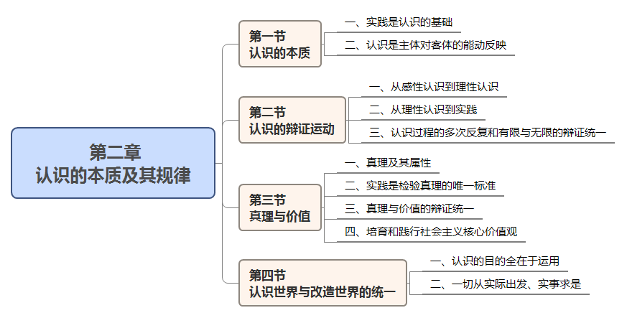

Slide 55
第三节 真理和价值
【知识点1】真理的含义 【选择】
 | 含义 | 二者关系
真理 | 正确地反映客体的认识 | 对立统一 对立：相互排斥 统一：相互依存、在一定条件下可以相互转化。
谬误 | 歪曲地反映客体的认识

Slide 56

第二章
第三节 真理和价值
【知识点2】真理的属性
（二）属性：客观性、相对性、绝对性（一个真理同时具有的性质）【选择】
3. 相对性（相对真理）：
真理是发展的，真理是与时俱进的

Slide 57
老马带你练真题
2.绝对真理和相对真理是（ ）
A.两种性质不同的真理 B.真理发展的两个不同阶段
C.两种各自独立的真理 D.客观真理的两种不同属性

Slide 58
老马带你练真题
2.绝对真理和相对真理是（ D）
A.两种性质不同的真理 B.真理发展的两个不同阶段
C.两种各自独立的真理 D.客观真理的两种不同属性
解析:绝对性和相对性是一切真理同时具有的两种属性，要正确地把握认识的真理性必须正确对待真理的绝对性和相对性之间的关系。

Slide 59

第三节 真理和价值
【知识点3】实践是检验真理的唯一标准
1.实践作为检验真理标准的特性
02
确定性
（绝对性）
03
不确定性
（相对性）
01
唯一性
确定性

Slide 60
第三节 真理和价值
2.不确定性。【选择】
不确定性是指：
A.任何实践总是一定历史条件下的具体的实践，都是有局限性的。
B.实践对真理的检验具有反复性。

Slide 61
第二章
第三节 真理和价值
【知识点4】真理与价值的辩证统一
1. 真理：人对外物的正确认识
2. 价值：外物对人类需要的满足
（某物具有对人有用或使人愉快的属性）选择

Slide 62
第二章
第三节 真理和价值
【知识点4】真理与价值的辩证统一
（1）真理与价值的对立和统一
①真理与价值的对立是指真理和价值是不同的。
②真理与价值既是不可分的，又有统一的一面。
A.真理能够指导社会实践
B.真理与正确的价值观一致，正确的价值观是在真理指导下形成的

Slide 63
第二章
第三节 真理和价值
【知识点4】真理与价值的辩证统一
（2）真理的价值表现在真理的功能上【简答题】
①真理具有指导实践的功能；
②真理具有再认识的功能；（推动认识进一步发展）
③真理具有教育和激励的功能。（真理面前人人平等；真理在手，所向披靡）

Slide 64
老马带你练真题
###外物对人需要的满足，表示某物具有对人有用或使人愉快的属性是指（ ）
A 认识
B 理论
C 真理
D 价值

Slide 65
老马带你练真题
###外物对人需要的满足，表示某物具有对人有用或使人愉快的属性是指（ D）
A 认识
B 理论
C 真理
D 价值

Slide 66
老马带你练真题
###真理是有价值的，说的是（ ）
A 真理是客观的
B 真理是发展的
C 真理能满足人的需要
D 有用的就是真理

Slide 67
老马带你练真题
###真理是有价值的，说的是（ C）
A 真理是客观的
B 真理是发展的
C 真理能满足人的需要
D 有用的就是真理

Slide 68
第三节 真理和价值
【知识点5】培育和践行社会主义核心价值观【选择】
“富强、民主、文明、和谐” A. 个人层面
“自由、平等、公正、法治” B. 国家层面
“爱国、敬业、诚信、友善” C. 社会行为

Slide 69
第三节 真理和价值
【知识点5】培育和践行社会主义核心价值观【选择】
“富强、民主、文明、和谐” A. 个人层面
“自由、平等、公正、法治” B. 国家层面
“爱国、敬业、诚信、友善” C. 社会行为

Slide 71
马克思：哲学家们只是用不同的方式解释世界，问题在于改变世界。【选择】

Slide 72
第二章
第四节 认识世界和改造世界的统一
【知识点1】认识的目的全部在于运用 【选择】
实践——认识——实践
认识发展总规律:实践、认识、再实践、再认识，循环往复，无限发展(选择)

Slide 73
第二章
第四节 认识世界和改造世界的统一
【知识点1】认识的目的全部在于运用 【选择】
实践——认识——（ ）
认识发展总规律:实践、认识、再实践、再认识，循环往复，无限发展(选择)

Slide 74
第二章
第四节 认识世界和改造世界的统一
【知识点2】一切从实际出发，实事求是
“？？？”是党的思想路线的核心，也是马克思主义哲学的精髓，

Slide 75
第二章
第四节 认识世界和改造世界的统一
【知识点2】一切从实际出发，实事求是
“实事求是”是党的思想路线的核心，也是马克思主义哲学的精髓，

Slide 76
老马带你练真题
###1.党的思想路线的核心是（ ）
A. 一切从实际出发
B. 理论联系实际
C. 实事求是
D. 实践是检验真理的唯一标准

Slide 77
老马带你练真题
###1.党的思想路线的核心是（ C ）
A. 一切从实际出发
B. 理论联系实际（学习马克思主义的方法）
C. 实事求是
D. 实践是检验真理的唯一标准

Slide 78
老马带你练真题
#.解放思想的目的是 （ ）
A、 一切从实际出发
B、 开动脑筋
C、 实事求是
D、 团结一致向前看

Slide 79
老马带你练真题
#.解放思想的目的是 （ C）
A、 一切从实际出发
B、 开动脑筋
C、 实事求是
D、 团结一致向前看

Slide 81
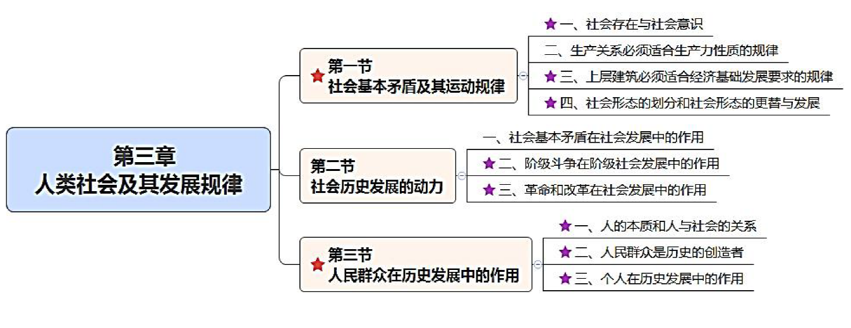

Slide 82




第三章 人类社会及其发展规律
社会基本矛盾及其运动规律
社会历史发展的动力
人民群众在历史发展中的作用

Slide 83
回顾： 哲学的基本问题是 和 的关系问题

Slide 84
回顾： 哲学的基本问题是 物质（存在） 和 意识（思维） 的关系问题

Slide 85
回顾： 哲学的基本问题是 物质（存在） 和 意识（思维） 的关系问题
社会存在
社会意识

Slide 86

第一节 社会基本矛盾及其运动规律
【知识点1】社会存在与社会意识
（一）社会存在：指社会物质生活条件的总和。（选择题）
1、地理环境 加速或者延缓社会的发展。。（选择题）

Slide 87
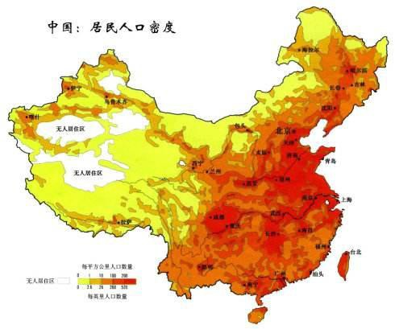
第一节 社会基本矛盾及其运动规律
【知识点1】社会存在与社会意识
（一）社会存在：指社会物质生活条件的总和。（选择题）
2、人口因素
作用：制约和影响社会发展。。（选择题）

Slide 88
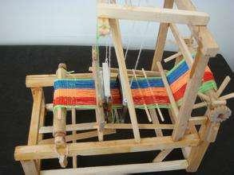
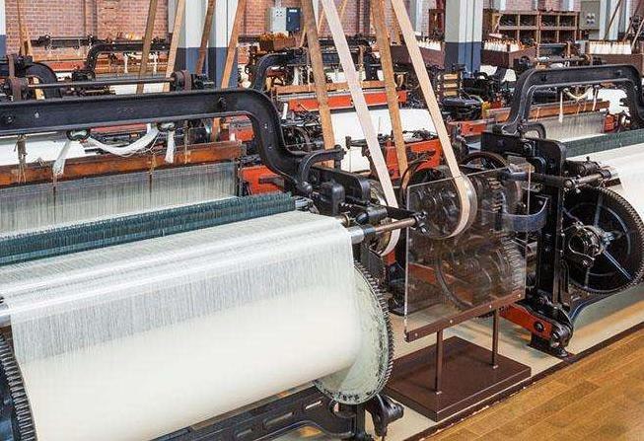
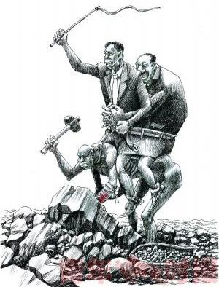
第一节 社会基本矛盾及其运动规律
【知识点1】社会存在与社会意识
（一）社会存在：指社会物质生活条件的总和。（选择题）
3、物质生活资料生产方式 (生产方式= 生产力+生产关系)
含义：，包括生产力和生产关系两方面。
作用：生产方式在社会发展中起决定作用。。（选择题）

Slide 89
1. 地理环境
A. 制约和影响
2. 人口因素
B. 决定作用
3. 物质生活资料生产方式
C. 加速或延缓

Slide 90
1. 地理环境
A. 制约和影响
2. 人口因素
B. 决定作用
3. 物质生活资料生产方式
C. 加速或延缓

Slide 91
老马带你练真题
1 .社会存在是指（ ） 1301
A．社会物质生产资料的总和 B．社会物质生活资料的总和
C．社会物质生产关系的总和 D．社会物质生活条件的总和

Slide 92
老马带你练真题
1 .社会存在是指（ D ） 1301
A．社会物质生产资料的总和 B．社会物质生活资料的总和
C．社会物质生产关系的总和 D．社会物质生活条件的总和
解析：这道题主要考查了对社会存在的理解，社会存在是社会物质生活资料的总和。所以这道题选D。

Slide 93
老马带你练真题
2 . 在人类社会发展中起决定作用的是（ ）
A．差异多样的地理环境
B．丰腴富饶的自然资源
C．协调合理的人口结构
D．物质资料的生产方式

Slide 94
老马带你练真题
2 . 在人类社会发展中起决定作用的是（ D ）
A．差异多样的地理环境
B．丰腴富饶的自然资源
C．协调合理的人口结构
D．物质资料的生产方式（生产力与生产关系）

Slide 95
老马带你练真题
###4 .地理环境对生产的影响，下列说法正确的是（ ）
A 加速社会的发展
B 延缓社会的发展
C 加速或延缓社会的发展
D 无任何影响

Slide 96
老马带你练真题
###4 .地理环境对生产的影响，下列说法正确的是（C ）
A 加速社会的发展(片面)
B 延缓社会的发展 (片面)
C 加速或延缓社会的发展
D 无任何影响

Slide 97


第一节 社会基本矛盾及其运动规律
（二）社会意识：社会的精神生活过程
1、按照程度的高低可以划分为社会心理和思想体系

Slide 98
第一节 社会基本矛盾及其运动规律
（二）社会意识：社会的精神生活过程。
2、按照范围可以划分为意识形态和非意识形态。
（1）意识形态：思想政治、法律思想、道德宗教、艺术、哲学等。反映特定的经济基础并为之服务，具有一定的阶级性。
（2）非意识形态：自然科学、数学、物理学、化学、语言学、逻辑学。

Slide 99


第一节 社会基本矛盾及其运动规律
（二）社会意识：社会的精神生活过程。
3、按照主体可以划分为个体意识和群体意识

Slide 100
第一节 社会基本矛盾及其运动规律
【知识点1】社会存在与社会意识
社会意识：指社会的精神生活的总和。【选择】
划分标准※ | 具体分类 | 内容※
程度 | （ ）
 | （ ）
范围 | 意识形态 | （ ）
 | 非意识形态 | （ ）
主体 | （ ）
 | （ ）

Slide 101
第一节 社会基本矛盾及其运动规律
【知识点1】社会存在与社会意识
社会意识：指社会的精神生活的总和。【选择】
划分标准※ | 具体分类 | 内容※
程度 | 社会心理
 | 思想体系
范围 | 意识形态 | 思想政治、法律思想、道德宗教、艺术、哲学
 | 非意识形态 | 自然科学、数、理、化学、语言学、逻辑学
主体 | 个体意识
 | 群体意识

Slide 102
1.社会心理和思想体系
A. 范围
2.意识形态和非意识形态
B. 主体
3. 个体意识和群体意识
C. 程度

Slide 103
1.社会心理和思想体系
A. 范围
2.意识形态和非意识形态
B. 主体
3. 个体意识和群体意识
C. 程度

Slide 104
老马带你练真题
#1．下列各项属于意识形态的是（ ）
A. 哲学
B. 物理学
C. 数学
D. 语言学

Slide 105
老马带你练真题
#1．下列各项属于意识形态的是（ A ）
A. 哲学
B. 物理学
C. 数学
D. 语言学

Slide 106
社会存在和社会意识有什么样的关系呢？
社会存在
社会意识
A. 决定
B. 反作用

Slide 107

第一节 社会基本矛盾及其运动规律
（三）社会存在与社会意识的辩证关系（选择题、主观题）1、社会存在决定社会意识（社会意识根源于社会存在）

Slide 108

第一节 社会基本矛盾及其运动规律
2、社会意识反作用于社会存在 （相对独立性的重要表现）
a.先进或正确的社会意识对社会存在的发展起 作用；
b.落后或错误的社会意识对社会存在的发展起 作用。
1. 消极的阻碍
2. 积极的推动

Slide 109


第一节 社会基本矛盾及其运动规律
2、社会意识反作用于社会存在 （相对独立性的重要表现）
a.先进或正确的社会意识对社会存在的发展起积极的推动作用，促进社会向前发展； b.落后或错误的社会意识对社会存在的发展起消极的阻碍作用，延缓社会的发展进程。

Slide 110

第一节 社会基本矛盾及其运动规律
3、社会意识具有相对独立性（简答题五点）
表现：a. 社会意识与社会存在变化发展的非完全同步性。（落后/先进于社会存在）
落后的旧社会 VS 先进的共产党！

Slide 111

第一节 社会基本矛盾及其运动规律
3、社会意识具有相对独立性（简答题）
表现：b.社会意识与社会经济发展水平具有不平衡性。（不同国家社会意识水平不同）

Slide 112

第一节 社会基本矛盾及其运动规律
3、社会意识具有相对独立性（简答题）
表现： c. 社会意识的发展具有历史继承性。

Slide 113


第一节 社会基本矛盾及其运动规律
3、社会意识具有相对独立性（简答题）
表现：d. 社会意识各种形式之间相互作用、相互影响。

Slide 114

第一节 社会基本矛盾及其运动规律
3、社会意识具有相对独立性（简答题）
表现：e.社会意识对社会存在的反作用或称能动性，是社会意识相对独立性的最重要表现。

Slide 115
第一节 社会基本矛盾及其运动规律
3、社会意识具有相对独立性的表现（简答题）
a.社会意识与社会存在变化发展的非完全同步性。（非同）
b.社会意识与社会经济发展水平具有不平衡性。 （不平）
c.社会意识的发展具有历史继承性。 （历史）
d.社会意识各种形式之间相互作用、相互影响。 （相互）
e.社会意识对社会存在的反作用或称能动性，是社会意识相对独立性的最重要表现。
（能动反作用）
同平历互动

Slide 116
第一节 社会基本矛盾及其运动规律
社会存在与社会意识的关系小结：
1. 社会存在决定社会意识(社会意识根源于社会存在)
2. 社会意识反作用于社会存在
3. 社会意识具有相对独立性（非同、不平、历史、相互、能动反作用）

Slide 117
第一节 社会基本矛盾及其运动规律
回顾： 哲学的基本问题是 物质（存在） 和 意识（思维） 的关系问题
社会历史观的基本问题是社会存在和社会意识的关系问题
二者关系问题，是划分历史唯物主义和历史唯心主义的根本标准。（选择题）

Slide 118
老马带你练真题
###1 .在社会存在与社会意识的关系问题上，两种根本对立的观点是（） 1604
A 、机械唯物主义和辩证唯物主义
B 、可知论与不可知论
C 、历史唯物主义和历史唯心主义
D 、辩证法与形而上学

Slide 119
老马带你练真题
###1.在社会存在与社会意识的关系问题上，两种根本对立的观点是（C） 1604
A 、机械唯物主义和辩证唯物主义
B 、可知论与不可知论
C 、历史唯物主义和历史唯心主义
D 、辩证法与形而上学(世界发展状态不同)
解析：第三章第128页。如果认为社会存在决定社会意识，是历史唯物主义；如果认为社会意识决定社会存在，是历史唯心主义。

Slide 120
老马带你练真题
###2 .“作为观念形态的文艺作品，都是一定的社会生活在人类头脑中的反映的产物”， 这句话强调的是( ) 1510
A.社会意识根源于社会存在
B.社会意识具有历史继承性
C.社会存在根源于社会意识
D.社会意识具有相对独立性

Slide 121
老马带你练真题
###2 .“作为观念形态的文艺作品，都是一定的社会生活在人类头脑中的反映的产物”，这句话强调的是( A ) 1510
A.社会意识根源于社会存在 （社会存在 社会意识 ）
B.社会意识具有历史继承性
C.社会存在根源于社会意识
D.社会意识具有相对独立性
决定

Slide 122
第一节 社会基本矛盾及其运动规律
【知识点2】人类社会运动规律
（一）生产关系必须适应生产力性质的规律
生产力：人类获取物质资 料的能力。 生产力发展水平的主要标志是生产工具。（选择题）
生产关系：物质生产中结成的经济关系。（选择题）
①生产资料所有制形式（决定作用）
②人们在生产中的地位和作用
③产品分配方式

Slide 123

第一节 社会基本矛盾及其运动规律
【知识点2】人类社会运动规律
（一）生产关系必须适应生产力性质的规律
生产力：人类获取物质资 料的能力。 生产力发展水平的主要标 志是生产工具。
1、生产力决定生产
生产关系：物质生产中结成 的经济关系。
①生产资料所有制形式（决定作用）
（我国：公有制为主体，多种所有制并存）
②人们在生产中的地位和作用
③产品分配方式
关系：性质和改变

Slide 124

第一节 社会基本矛盾及其运动规律
【知识点2】人类社会运动规律
（一）生产关系必须适应生产力性质的规律
生产力：人类获取物质资 料的能力。 生产力发展水平的主要标 志是生产工具。
1、生产力决定生产
生产关系：物质生产中结成 的经济关系。
①生产资料所有制形式（决定作用）
（我国：公有制为主体，多种所有制并存）
②人们在生产中的地位和作用
③产品分配方式
关系：性质和改变
2、生产关系反作用
于生产力：促进或阻 碍

Slide 125
第一节 社会基本矛盾及其运动规律
【知识点补充】现代生产力系统包括（选择题）
（1）分类
A. ( )因素：包括劳动者、劳动资料和劳动对象。
( )是生产力发展水平的主要标志
B. ( )的综合因素：包括 分工协作、经济管理、预测决策等
C. ( )因素：主要指自然科学
D. ( )因素：主要指教育
（2）科学技术是第一生产力

Slide 126
第一节 社会基本矛盾及其运动规律
【知识点补充】现代生产力系统包括（选择题）
（1）分类
A. 实体性因素：包括劳动者、劳动资料和劳动对象。生产工具是生产力发展水平的主要标志
B. 运筹性的综合因素：包括 分工协作、经济管理、预测决策等
C. 渗透性因素：主要指自然科学
D. 准备性因素：主要指教育
（2）科学技术是第一生产力

Slide 127
老马带你练真题
###1 .在生产关系的诸要素中起决定作用的是 ( ) 1201
A 、产品的分配方式
B 、人们在生产中的地位
C 、产品的交换方式
D 、生产资料的所有制形式

Slide 128
老马带你练真题
###1 .在生产关系的诸要素中起决定作用的是( D ) 1201
A 、产品的分配方式
B 、人们在生产中的地位
C 、产品的交换方式
D 、生产资料的所有制形式
解析：生产资料所有制形式在生产关系体系中起着决定作用，是整个生产关系的基础，主要表现在以下几个方面：（1）生产资料所有制形式是生产劳动得以进行的前提。（2）生产资料所有制形式决定整个生产关系的性质。（3）生产资料所有制形式决定人们在生产中的地位及其相互关系。（4）生产资料所有制形式决定产品的分配方式。

Slide 129
老马带你练真题
#现代生产力系统的渗透性因素是指( ) 1204
A．教育
B．管理
C．生产资料
D．自然科学

Slide 130
老马带你练真题
#.现代生产力系统的渗透性因素是指( D ) 1204
A．教育
B．管理
C．生产资料
D．自然科学
解析：教育属于准备性因素，管理属于运筹性的综合因素，生产资料属于独立性的实体因素。Z自然科学为渗透性因素。

Slide 131
老马带你练真题
#在现代生产力系统中，教育属于 ( )
A 实体性因素
B 运筹性因素
C 准备性因素
D 渗透性因素

Slide 132
老马带你练真题
#在现代生产力系统中，教育属于 ( C)
A 实体性因素
B 运筹性因素
C 准备性因素
D 渗透性因素

Slide 133
老马带你练真题
###在现代生产力系统中，生产工具属于（ ）
A 实体性因索
B 运筹性因素
C 渗透性因素
D 准备性因素

Slide 134
老马带你练真题
###在现代生产力系统中，生产工具属于（ A）
A 实体性因索
B 运筹性因素
C 渗透性因素
D 准备性因素
解析 实体性因素包括劳动者、劳动资料和劳动对象。生产工具属于劳动资料。运筹性因素：分工协作、
经济管理、预测决策。渗透性因素：自然科学。准备性因素：教育。

Slide 135
老马带你练真题
###在现代生产力系统中，自然科学属于（ ）
A 、实体性因素
B 、运筹性因素
C 、渗透性因素
D 、准备性因素

Slide 136
老马带你练真题
###在现代生产力系统中，自然科学属于（c ）
A 、实体性因素
B 、运筹性因素
C 、渗透性因素
D 、准备性因素

Slide 137
老马带你练真题
##在现代生产力系统中，经济管理和预测决策属于（ ）
A 独立的实体性因素
B 渗透性因素
C 运筹性的综合因素
D 准备性因素

Slide 138
老马带你练真题
##在现代生产力系统中，经济管理和预测决策属于（C ）
A 独立的实体性因素
B 渗透性因素
C 运筹性的综合因素
D 准备性因素
运筹性的综合因素，包括分工协作、经济管理、预测决策等。

Slide 139
老马带你练真题
###下列范畴中，反映人与人之间经济关系的是（ ） A 生产力
B 生产关系
C 生产方式
D 生产资料

Slide 140
老马带你练真题
###下列范畴中，反映人与人之间经济关系的是（ B） A 生产力
B 生产关系
C 生产方式
D 生产资料
解析 生产关系是指人们在物质生产过程中结成的经济关系。

Slide 141
老马带你练真题
###中国根据自己所处的社会主义初级阶段的国情，建立的基本经济制度是（ ）
A 社会主义市场经济体制
B 以公有制为主体多种所有制经济共同发展的制度
C 对个人消费品实行各尽所能、按劳分配的制度
D 共产党领导的人民当家做主的制度

Slide 142
老马带你练真题
###中国根据自己所处的社会主义初级阶段的国情，建立的基本经济制度是（B ）
A 社会主义市场经济体制
B 以公有制为主体多种所有制经济共同发展的制度
C 对个人消费品实行各尽所能、按劳分配的制度
D 共产党领导的人民当家做主的制度

Slide 143
第一节 社会基本矛盾及其运动规律
（二）上层建筑必须适合经济基础发展要求的规律
上层建筑：社会的政治、法律、 艺术、道德、宗教、哲学等意 识形态以及与这些意识形态相 适应的政治法律制度和设施的 总和。
经济基础：一个社会中占统 治地位的生产关系各个方面 的总和。
①政治上层建筑（政治法律）
②观念上层建筑（社会意识形态）

Slide 144

第一节 社会基本矛盾及其运动规律
（二）上层建筑必须适合经济基础发展要求的规律
上层建筑：社会的政治、法律、 艺术、道德、宗教、哲学等意 识形态以及与这些意识形态相 适应的政治法律制度和设施的 总和。
经济基础：一个社会中占统 治地位的生产关系各个方面 的总和。（选择）
1.经济基础决定上层建筑；
①政治上层建筑（政治法律）
②社会意识形态

Slide 145

第一节 社会基本矛盾及其运动规律
（二）上层建筑必须适合经济基础发展要求的规律
上层建筑：社会的政治、法律、 艺术、道德、宗教、哲学等意 识形态以及与这些意识形态相 适应的政治法律制度和设施的 总和。
经济基础：一个社会中占统 治地位的生产关系各个方面 的总和。（选择）
1.经济基础决定上层建筑；
（上层建筑都根源于经济基础）
2.上层建筑反作用于经济 基础；
①政治上层建筑（政治法律）
②社会意识形态
补充：政治居于主导地位
(无产阶级政党制定正确的路线、方针、政策的理论依据)

Slide 146
老马带你练真题
###（ ）是指一个社会中占统治地位的生产关系各个方面的总和
A 经济基础
B 生产力
C 上层建筑
D 社会形态

Slide 147
老马带你练真题
###（ A）是指一个社会中占统治地位的生产关系各个方面的总和
A 经济基础
B 生产力（人类获取物质资 料的能力）
C 上层建筑（政治上层建筑和社会意识形态）
D 社会形态

Slide 148
老马带你练真题
###在上层建筑的各种要素中，居于主导地位的是 ( )
A、 艺术
B、 宗教
C、 政治
D、 哲学

Slide 149
老马带你练真题
###在上层建筑的各种要素中，居于主导地位的是 (C )
A、 艺术
B、 宗教
C、 政治
D、 哲学

Slide 150
老马带你练真题
###经济基础决定上层建筑，这就是说（ ） 1207
A 、任何社会的上层建筑都根源于它的经济基础
B 、任何社会的经济基础都产生于它的上层建筑
C 、上层建筑任何部分的变化都与经济基础的变化同步
D 、上层建筑任何部分的性质都由经济基础直接决定

Slide 151
老马带你练真题
###经济基础决定上层建筑，这就是说（ A ） 1207
A 、任何社会的上层建筑都根源于它的经济基础
B 、任何社会的经济基础都产生于它的上层建筑（反）
C 、上层建筑任何部分的变化都与经济基础的变化同步（否）
D 、上层建筑任何部分的性质都由经济基础直接决定

Slide 152
地理环境
小结
生产力
社会存在
人口因素
反作用
决定
物质资料生产方式
生产关系（经济基础）
反作用 决定
社会心理、思想体系
社会意识
（相对独立性）
上层建筑
意识形态、非意识形态
个体意识、群体意识

Slide 153
地理环境
小结
生产力
社会存在
人口因素
两对社会基本矛盾
反作用
决定
物质资料生产方式
生产关系（经济基础）
反作用 决定
社会心理、思想体系
社会意识
（相对独立性）
上层建筑
意识形态、非意识形态
个体意识、群体意识

Slide 154
老马带你练真题
#.人类社会的基本矛盾是（）
A、 生产力与生产关系、经济基础与上层建筑之间的矛盾
B、 先进与落后之间的矛盾
C、 封闭与开放之间的矛盾
D、 社会存在与社会意识之间的矛盾

Slide 155
老马带你练真题
#.人类社会的基本矛盾是（A）
A、 生产力与生产关系、经济基础与上层建筑之间的矛盾
B、 先进与落后之间的矛盾
C、 封闭与开放之间的矛盾
D、 社会存在与社会意识之间的矛盾

Slide 157
第一节 社会基本矛盾及其运动规律
【知识点3】社会形态的划分与更替
（选择题）
社会形态的划分
定义 | 经济社会形态 |  | 技术社会形态
标准 | 生产关系 | 人的发展状况 | 生产技术水平
分类 | 原始社会、奴隶社会、 封建社会、资本主义社会、 社会主义社会 | 人的依赖性社会、物的依赖性社会、 个人全面发展的社会 | 渔猎社会、农业社会 工业社会、信息社会
、
五生，三人，4G

Slide 158
老马带你练真题
###按照技术社会形态的划分标准，我们可以把人类历史划分为( ) 1410
A．人的依赖性社会、物的依赖性社会、个人全面发展的社会
B． 渔猎社会 、农业社会、工业社会、信息社会
C． 自然经济社会、商品经济社会、产品经济社会
D．古代社会、近代社会、现代社会

Slide 159
老马带你练真题
###按照技术社会形态的划分标准，我们可以把人类历史划分为( B ) 1410
A．人的依赖性社会、物的依赖性社会、个人全面发展的社会 （人的发展状况）
B． 渔猎社会 、农业社会、工业社会、信息社会
C． 自然经济社会、商品经济社会、产品经济社会
D．古代社会、近代社会、现代社会
解析：技术社会形态就是以生产力和技术发展水平以 及与此相适应的产业结构为标准划分的社会形态。人类历史就有了一个技术社会形态序列：渔猎社会——农业社会——工业社会——信息社会。

Slide 160
老马带你练真题
1. 马克思主义把人类社会的发展划分为三种社会形态的标准是（ ）
A．意识形态的不同性质
B．生产关系的不同性质
C．生产力的不同水平
D．人的发展的不同状况

Slide 161
老马带你练真题
1. 马克思主义把人类社会的发展划分为三种社会形态的标准是（ D ）
A．意识形态的不同性质
B．生产关系的不同性质
C．生产力的不同水平
D．人的发展的不同状况
解析：五生，三人，4G

Slide 162
老马带你练真题
###2. 按照技术社会形态的划分标准，我们可以把人类历史划分为( ) 1410
A．人的依赖性社会、物的依赖性社会、个人全面发展的社会
B． 渔猎社会 、农业社会、工业社会、信息社会
C． 自然经济社会、商品经济社会、产品经济社会
D．古代社会、近代社会、现代社会

Slide 163
老马带你练真题
###2. 按照技术社会形态的划分标准，我们可以把人类历史划分为( B ) 1410
A．人的依赖性社会、物的依赖性社会、个人全面发展的社会
B． 渔猎社会 、农业社会、工业社会、信息社会
C． 自然经济社会、商品经济社会、产品经济社会
D．古代社会、近代社会、现代社会
解析：技术社会形态就是以生产力和技术发展水平以 及与此相适应的产业结构为标准划分的社会形态。人类历史就有了一个技术社会形态序列：渔猎社会——农业社会——工业社会——信息社会。

Slide 164
第一节 社会基本矛盾及其运动规律
【知识点5】社会历史发展的决定性与选择性（理解）
含义：历史发展的决定性指的是历史决定论（社会发展有客观规律）
人不能随心所欲创造历史 (考)
选择性指的是主体选择的作用（可以有很多选择）
具体道路可以选择：中国特色社会主义道路

Slide 165
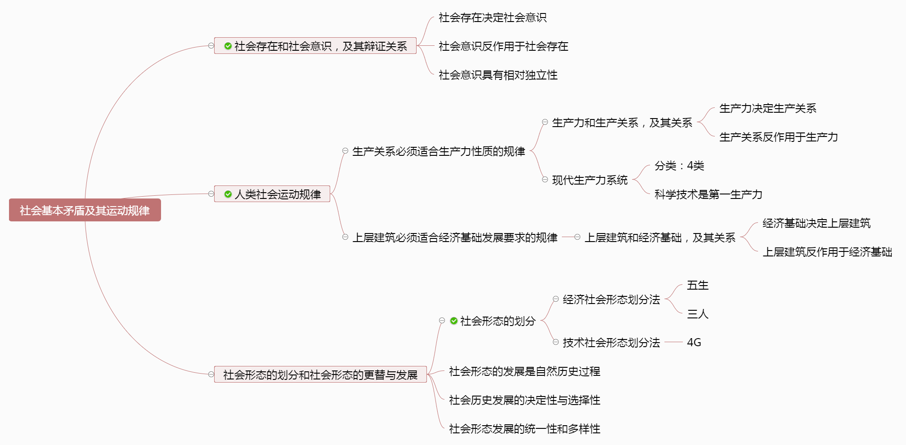

Slide 166
第三章 人类社会及其发展规律
社会基本矛盾及其运动规律
社会历史发展的动力
人民群众在历史发展中的作用

Slide 167
第二节 社会历史发展的动力
基本动力：社会基本矛盾
【知识点1】
社会历史发展的动力
（ ）（ ）

Slide 168
第二节 社会历史发展的动力
基本动力：社会基本矛盾
【知识点1】
社会历史发展的动力
生产力和生产关系，经济基础和上层建筑的矛盾。

Slide 169
第二节 社会历史发展的动力
基本动力：社会基本矛盾
【知识点1】
社会历史发展的动力
生产力和生产关系，经济基础和上层建筑的矛盾。
直接动力：阶级斗争（根源：物质利益对立）（选择）1610

Slide 170
1. 基本动力
A. 阶级斗争
2. 直接动力
B. 社会基本矛盾

Slide 171
1. 基本动力
A. 阶级斗争
2. 直接动力
B. 社会基本矛盾

Slide 172
老马带你练真题
#.阶级斗争是阶级社会发展的 ( )
A、 基本动力
B、 最终动力
C、 直接动力
D、 唯一动力

Slide 173
老马带你练真题
#.阶级斗争是阶级社会发展的 (C )
A、 基本动力
B、 最终动力
C、 直接动力
D、 唯一动力

Slide 174
第二节 社会历史发展的动力
【知识点2】社会基本矛盾在社会发展中的作用
社会的基本矛盾指生产力和生产关系，经济基础和上层建筑的矛盾
1、两对社会基本矛盾之间的关系-相互制约、有主次之分。
2、社会的基本矛盾是社会发展的基本动力。（选择题）

Slide 175

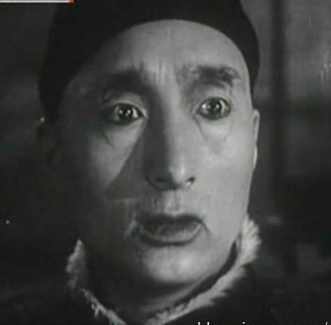
第二节 社会历史发展的动力
【知识点3】阶级的实质（选择题）
A.阶级首先是一个（ ？）范畴，
划分阶级的唯一标准是（）标准。（选择题）
B。阶级斗争的根源是（ ）对立
杨白劳
黄世仁
农民阶级
地主阶级

Slide 176
第二节 社会历史发展的动力
【知识点3】阶级的实质（选择题）
A.阶级首先是一个经济范畴， 划分阶级的唯一标准是经济标准。
（选择题）
B。阶级斗争的根源是物质利益的对立
杨白劳
黄世仁
农民阶级
地主阶级

Slide 177
老马带你练真题
##阶级斗争的根源在于两个阶级之间（ ）
A 物质利益的对立
B 政治立场的不同
C 思想观念的对立
D 社会分工的不同

Slide 178
老马带你练真题
##阶级斗争的根源在于两个阶级之间（ A）
A 物质利益的对立
B 政治立场的不同
C 思想观念的对立
D 社会分工的不同

Slide 179
第二节 社会历史发展的动力
【知识点4】革命和改革
（一）社会革命和社会改革是社会运动的基本方式。（简答题）
 | 定义 | 方向 | 标志
社会革命
社会改革
A. 社会制度根本变革
D 由下到上
E. 政权转移
B. 社会制度量变中质变
C. 由上到下
F. 自我完善

Slide 180
第二节 社会历史发展的动力
【知识点4】革命和改革
（一）社会革命和社会改革是社会运动的基本方式。（简答题）
 | 定义 | 方向 | 标志
社会革命 | 社会制度根本变革 | 由下到上 | 政权转移
社会改革 | 社会制度量变中质变 | 由上到下 | 自我完善
社会改革的实质是社会体制的改善与革新(选择)
选择题
补充考点：
一、社会主义社会的根本任务是以经济建设为中心，大力发展生产力

Slide 181
老马带你练真题
###１.社会主义社会的改革是（ ）
A．社会主义基本经济制度的改变
B．社会主义基本政治制度的改变
C．社会主义基本文化制度的改变
D．社会主义的自我完善和发展

Slide 182
老马带你练真题
###１.社会主义社会的改革是（ D ）
A．社会主义基本经济制度的改变
B．社会主义基本政治制度的改变
C．社会主义基本文化制度的改变
D．社会主义的自我完善和发展

Slide 183
老马带你练真题
#2.社会历史发展的动力有多种，但最基本的动力是（） 1210
A．阶级斗争
B．社会改革
C．科学技术革命
D．社会基本矛盾

Slide 184
老马带你练真题
#2.社会历史发展的动力有多种，但最基本的动力是（ D ） 1210
A．阶级斗争
B．社会改革
C．科学技术革命
D．社会基本矛盾
解析：这道题主要考查社会发展的最基本动力，即社会基本矛盾。所以这道题选D。

Slide 185

面对疾风吧！
###.阶级斗争归根到底是（ ） 1210 1307 1610
A．由物质利益的对立引起的 B．由思想观念的分歧引起的
C．由政治主张的差异引起的 D．由宗教信仰的不同引起的

Slide 186
面对疾风吧！
###.阶级斗争归根到底是（ A ） 1210 1307 1610
A．由物质利益的对立引起的 B．由思想观念的分歧引起的
C．由政治主张的差异引起的 D．由宗教信仰的不同引起的
解析：阶级斗争归根结底是由于物质利益的对立引起的，都是直接或间接为了某种物质利益而进行的。

Slide 187
老马带你练真题
#4.划分阶级的唯一标准是( ) 1410
A．政治标准 B． 思想标准
C．经济标准 D．文化标准

Slide 188
老马带你练真题
#4.划分阶级的唯一标准是( C ) 3-P142 1410
A．政治标准 B． 思想标准
C．经济标准 D．文化标准
解析：阶级首先是一个经济范畴，是一些经济集团，划分阶级的唯一标准是经济标准，不能用政治标准和思想标准划分阶级。

Slide 189
老马带你练真题
#. 下列各组矛盾中，在社会发展中起决定作用的是( )
A 人和自然的矛盾
B 剥削阶级和被剥削阶级的矛盾
C 先进思想和落后思想的矛盾
D 生产力和生产关系的矛盾

Slide 190
老马带你练真题
#. 下列各组矛盾中，在社会发展中起决定作用的是(D )
A 人和自然的矛盾
B 剥削阶级和被剥削阶级的矛盾
C 先进思想和落后思想的矛盾
D 生产力和生产关系的矛盾

Slide 191
老马带你练真题
###.社会主义社会的根本任务是（ ）
A 以经济建设为中心，大力发展生产力
B 从实际出发
C 立足国情
D 实事求是

Slide 192
老马带你练真题
###.社会主义社会的根本任务是（A ）
A 以经济建设为中心，大力发展生产力
B 从实际出发
C 立足国情
D 实事求是(否)
解析 社会主义社会的根本任务是以经济建设为中心，大力发展生产力。

Slide 193
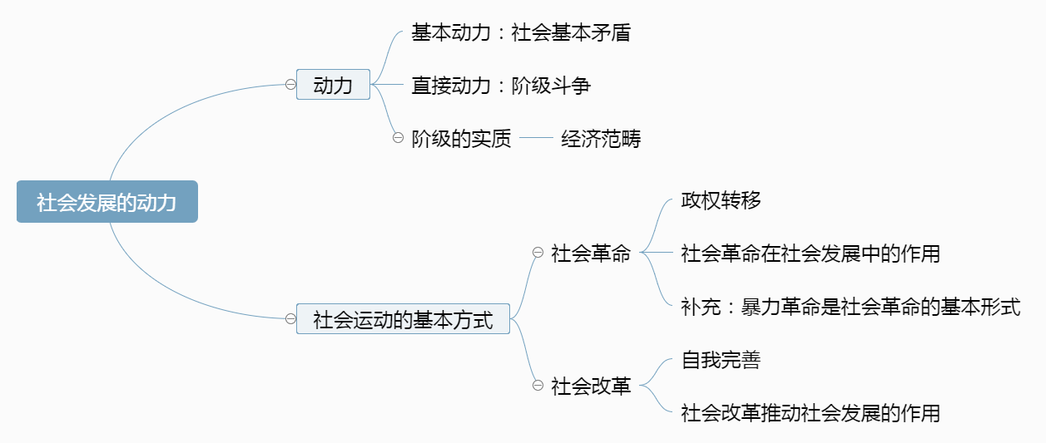

Slide 194
第三章 人类社会及其发展规律
社会基本矛盾及其运动规律
社会历史发展的动力
人民群众在历史发展中的作用

Slide 195
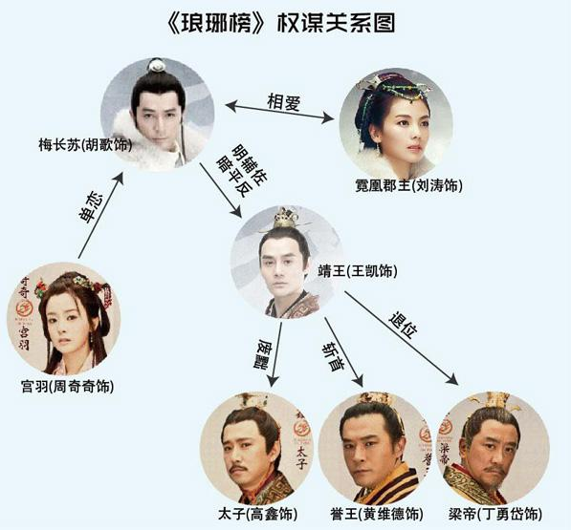
第三节 人民群众在历史发展中的作用
自然属性（人的肉体存在及其特性）
社会属性（社会实践活动中的人与人之间的关系）（本质属性）

Slide 196
第三节 人民群众在历史发展中的作用
【知识点1】人的本质：①劳动（人区别于动物的根本标志）
②一切社会关系的总和（选择）

Slide 197
老马带你练真题
###人的本质在于（ ）
A 人的自然属性
B 人的道德品质
C 人的社会属性
D 人的学识修养

Slide 198
老马带你练真题
###人的本质在于（c ）
A 人的自然属性(否)
B 人的道德品质
C 人的社会属性
D 人的学识修养
解析 P148，人的本质不是由人的自然属性决定的，而是由人的社会属性决定的。

Slide 199
老马带你练真题
1.唯物史观认为，人的本质在其现实性上是（ ） 1404
A．人的价值追求
B．人的政治立场
C．人的情感态度
D．一切社会关系的总和

Slide 200
老马带你练真题
1.唯物史观认为，人的本质在其现实性上是（ D ） 1404
A．人的价值追求 B．人的政治立场
C．人的情感态度 D．一切社会关系的总和

Slide 201


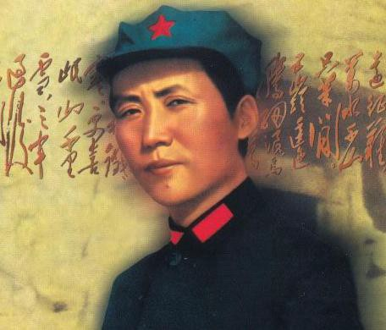


第三节 人民群众在历史发展中的作用
谁是历史的创造者？——人民群众？个别英雄人物？
VS

Slide 202
第三节 人民群众在历史发展中的作用
历史观上两种根本对立的观点（主观题）（选择题）
一、历史唯物主义观点
认为人类历史首先是生产发展的历史，是物质生产的承担者劳动群众的历史，于是得出了人民群众是历史的创造者的结论。
二、历史唯心主义
认为历史是由英雄豪杰、帝王将相、立法者、思想家创造的，
根本错误在于否认广大人民群众是推动历史发展的决定力量。
#历史唯心主义和历史唯物主义在历史创造者问题上的根本对立在于是否承认(_人民群众是推动历史发展的决定力量)

Slide 203
第三节 人民群众在历史发展中的作用
【知识点2】人民群众是历史的创造者
（一）人民群众在历史上的作用 （简答题）
1、人民群众是物质财富的创造者（社会生产力的体现者※）
2、人民群众是精神财富的创造者
3、人民群众是实现社会变革的决定力量

Slide 204
老马带你练真题
###以下几点不是人民群众推动历史发展的作用的是（ ）
A 人民群众是物质财富的创造者
B 人民群众是精神财富的创造者
C 人民群众是实现社会变革的决定力量
D 人民群众不能随心所欲地创造历史

Slide 205
老马带你练真题
###以下几点不是人民群众推动历史发展的作用的是（D ）
A 人民群众是物质财富的创造者
B 人民群众是精神财富的创造者
C 人民群众是实现社会变革的决定力量
D 人民群众不能随心所欲地创造历史（历史决定论）

Slide 206
老马带你练真题
###历史唯心主义和历史唯物主义在历史创造者问题上的根本对立在于是否承认（ ）
A、 个人在历史发展中的作用
B、 思想动机在社会发展中的作用
C、 人民群众是推动历史发展的决定力量
D、 剥削阶级代表人物在历史发展中的作用

Slide 207
老马带你练真题
###历史唯心主义和历史唯物主义在历史创造者问题上的根本对立在于是否承认（ c）
A、 个人在历史发展中的作用
B、 思想动机在社会发展中的作用
C、 人民群众是推动历史发展的决定力量
D、 剥削阶级代表人物在历史发展中的作用

Slide 208
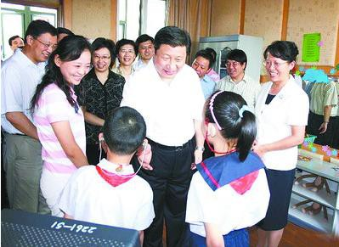
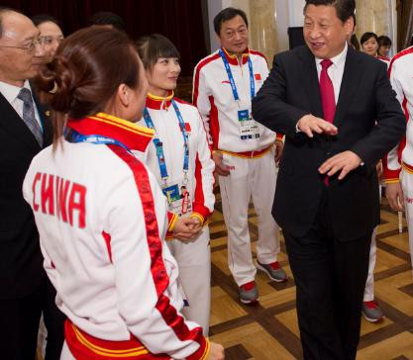
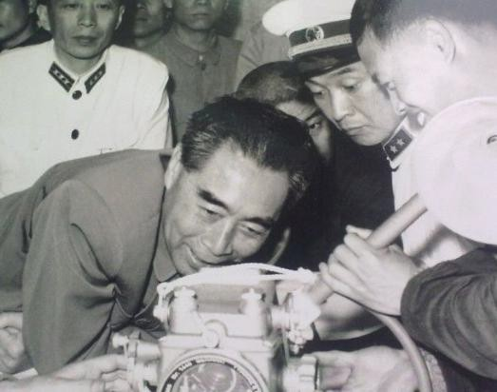
第三节 人民群众在历史发展中的作用

Slide 209
第三节 人民群众在历史发展中的作用
【知识点3】无产阶级政党的群众观点和群众路线
1、群众观点是马克思主义政党的根本观点。主要包括以下四个方面的内容：
A. ___________。（党的根本宗旨）选择
2、群众路线基本出发点和归宿:
A_____________，
B一切依靠群众，
C从群众中来，
D到群众中去。

Slide 210
第三节 人民群众在历史发展中的作用
【知识点3】无产阶级政党的群众观点和群众路线
1、群众观点是马克思主义政党的根本观点。主要包括以下四个方面的内容：
A. 全心全意为人民服务的观点。（党的根本宗旨）选择
2、群众路线基本出发点和归宿:
A一切为了群众，
B一切依靠群众，
C从群众中来，
D到群众中去。

Slide 211
老马带你练真题
###党的根本宗旨是（ ）
A 全心全意为人民服务
B 以人为本
C 依法治国
D 从严治党

Slide 212
老马带你练真题
###党的根本宗旨是（A ）
A 全心全意为人民服务
B 以人为本
C 依法治国
D 从严治党

Slide 213
老马带你练真题
###群众路线的基本出发点和最终归宿是（ ）
A 一切为了群众
B 从群众中来
C 一切依靠群众
D 到群众中去

Slide 214
老马带你练真题
###群众路线的基本出发点和最终归宿是（A ）
A 一切为了群众
B 从群众中来
C 一切依靠群众
D 到群众中去
解析 “一切为了群众”，这是群众路线的基本出发点和最终归宿。

Slide 215
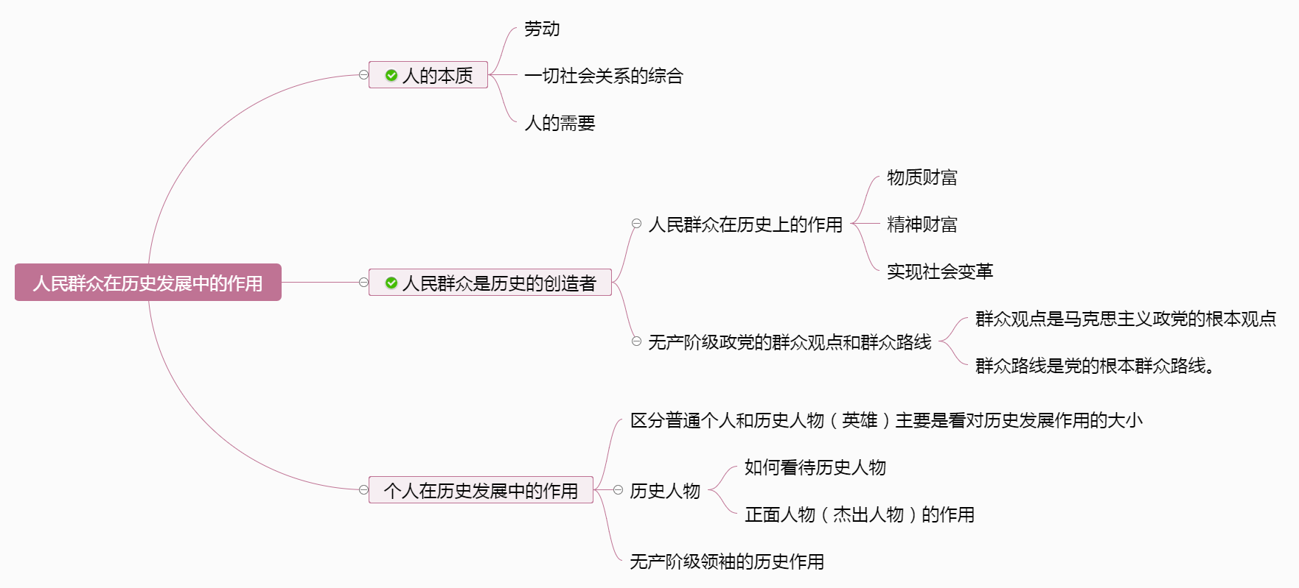

Slide 216
第四章 资本主义的形成及其本质

Slide 217
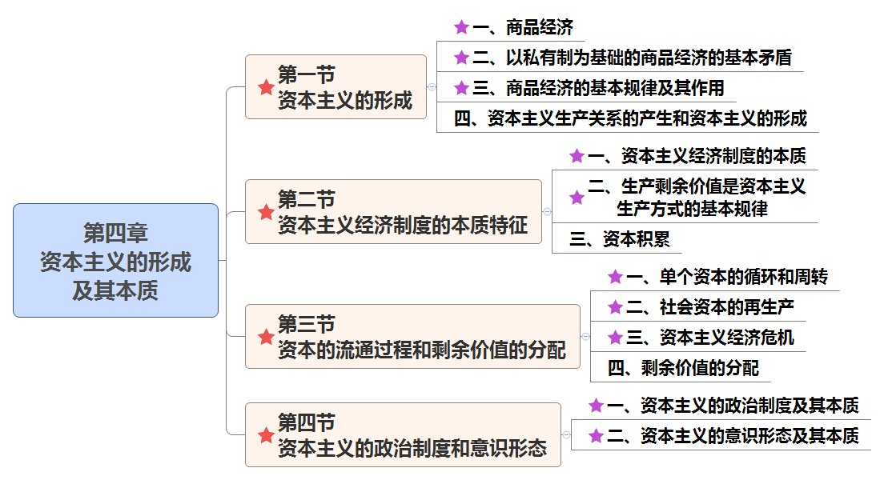


Slide 218
第一节 资本主义的形成
第四章
【知识点1】商品经济的产生和发展【选择】
1、商品是为市场交换而生产的有用产品。
2、商品生产是以交换为目的而进行的生产活动。
3、商品交换：商品的互相让渡或以货币为媒介的买卖。
商品经济=商品生产+商品交换

Slide 219
第一节 资本主义的形成
【知识点1】商品经济的产生和发展【选择】
4、商品经济产生和存在的条件：
①社会分工的产生和存在；

Slide 220
第一节 资本主义的形成
【知识点1】商品经济的产生和发展（选择题）
4、商品经济产生和存在的条件：
①社会分工的产生和存在；
②生产资料和劳动产品属于不同的所有者。（决定性条件）

Slide 221
自然属性
商品二因素
社会属性
最本质
具体劳动
“人与自然”的关系
创造使用价值
劳动二重性
抽象劳动
无差别的一般的人类劳动
创造价值
（社会价值）
（ ）决定价值量
价值量
小总结
劳动生产率和单位商品价值量( )
货币的本质：（ ）
货币
货币的职能:（ ）
基本职能
商品经济的基本矛盾
（ ）
( )：价格围绕价值上下波动
商品经济的基本规律

Slide 222
使用价值
自然属性
商品二因素
价值
社会属性
最本质
具体劳动
“人与自然”的关系
自然属性
创造使用价值
劳动二重性
抽象劳动
无差别的一般的人类劳动
社会属性
创造价值
（社会价值）
社会必要劳动时间决定价值量
价值量
小总结
劳动生产率和单位商品价值量成反比
货币的本质：固定充当一般等价物的商品
货币
货币的职能:价值尺度、流通手段、贮藏手段、支付手段、世界货币
基本职能
商品经济的基本矛盾
私人劳动与社会劳动之间的矛盾
价值规律的表现形式：价格围绕价值上下波动
商品经济的基本规律

Slide 223
第二节 资本主义经济制度的本质特征
【知识点1】资本主义经济制度的本质
1、货币转化为资本的关键是：（ ）（选择题）

Slide 224
第二节 资本主义经济制度的本质特征
【知识点1】资本主义经济制度的本质
1、货币转化为资本的关键是：劳动力成为商品。（选择题）

Slide 225
第二节 资本主义经济制度的本质特征
【补充】劳动力商品的价值和使用价值（理解）
价值 | 维持自身生存所需的生活资料 + 繁育后代 + 接受教育和训练的费用 劳动力的价值决定还有一个重要的特点，就是它包括（ ）的因素。（选择题）
使用价值 （特殊性） | 不仅能创造价值，还能（ ），从而带来剩余价值（选择题）

Slide 226
第二节 资本主义经济制度的本质特征
【补充】劳动力商品的价值和使用价值（理解）
价值 | 维持自身生存所需的生活资料 + 繁育后代 + 接受教育和训练的费用 劳动力的价值决定还有一个重要的特点，就是它包括历史和道德的因素。（选择题）
使用价值 （特殊性） | 不仅能创造价值，还能创造出比劳动力自身价值更大的价值，从而带来剩余价值（选择题）

Slide 227
第二节 资本主义经济制度的本质特征
四章
【知识点2】资本主义的生产过程
资本主义生产过程是（ ）和（ ）的统一。（选择题）
①劳动过程：工人在资本家的监督下，劳动产品归资本家所有。
②价值增殖过程：资本家会迫使工人的劳动时间超过创造其自身价值所需要
的时间，从而为其创造出剩余价值的过程。
【剩余价值】：由雇佣工人创造的、被资本家无偿占有的超过劳动力价值的价值。

Slide 228
第二节 资本主义经济制度的本质特征
四章
【知识点2】资本主义的生产过程
资本主义生产过程是劳动过程和价值增殖过程的统一。（选择题）
①劳动过程：工人在资本家的监督下，劳动产品归资本家所有。
②价值增殖过程：资本家会迫使工人的劳动时间超过创造其自身价值所需要
的时间，从而为其创造出剩余价值的过程。
【剩余价值】：由雇佣工人创造的、被资本家无偿占有的超过劳动力价值的价值。

Slide 229
第二节 资本主义经济制度的本质特征
【知识点3】资本的本质：资产阶级和无产阶级之间剥削与被剥削的（ ）（选择题）
①（ ）：以生产资料形式存在的资本，在生产过程中不发生价值量的变化。
②（ ）：以劳动力形式存在的资本的价值，在生产过程中发生了量的变化，实现了价值增殖。

Slide 230
第二节 资本主义经济制度的本质特征
【知识点3】资本的本质：资产阶级和无产阶级之间剥削与被剥削的生产关系（选择题）
①不变资本（c）：以生产资料形式存在的资本，在生产过程中不发生价值量的变化。
②可变资本（v）：以劳动力形式存在的资本的价值，在生产过程中发生了量的变化，实现了价值增殖。

Slide 231
第二节 资本主义经济制度的本质特征
【知识点4】生产剩余价值是资本主义生产方式的基本规律（选择题）
1、生产剩余价值的方法（选择/简答题）
①（ ）（工作时日的绝对延长） ——简单粗暴加班！
②（ ）（缩短必要劳动时间，延长剩余劳动时间）——潜移默化压榨！
条件：（ ）（选择题）
补充：（ ）（个别资本家提高劳动生产力获得更多的剩余价值）

Slide 232
第二节 资本主义经济制度的本质特征
【知识点4】生产剩余价值是资本主义生产方式的基本规律（选择题）
1、生产剩余价值的方法（选择/简答题）
①绝对剩余价值（工作时日的绝对延长） ——简单粗暴加班！
②相对剩余价值（缩短必要劳动时间，延长剩余劳动时间）——潜移默化压榨！
条件：社会劳动生产率提高（选择题）
补充：超额剩余价值（个别资本家提高劳动生产力获得更多的剩余价值）

Slide 233
小总结
商品经济的基本矛盾
商品经济的基本规律
资本主义的基本经济规律
资本主义生产的实质
资本主义的基本矛盾

Slide 234
小总结
商品经济的基本矛盾 | 私人劳动和社会劳动
商品经济的基本规律 | 价值规律
资本主义的基本经济规律 | 剩余价值规律
资本主义生产的实质 | 生产剩余价值
资本主义的基本矛盾 | 生产社会化和生产资料资本主义私人占有的矛盾

Slide 235
第二节 资本主义经济制度的本质特征
四章
【知识点5】资本积累 资本积累是资本主义扩大再生产的重要源泉
1、含义：（ ）是资本积累的源泉。（选择题）
2、资本积累的实质：资本家用无偿占有工人创造的（ ），进行资本积累来增 大（ ），以便继续占有更多的（ ），从而占有不断增大的资本来扩大对工人的（ ）。（简答题）

Slide 236
第二节 资本主义经济制度的本质特征
四章
【知识点5】资本积累 资本积累是资本主义扩大再生产的重要源泉
1、含义：剩余价值是资本积累的源泉。（选择题）
2、资本积累的实质：资本家用无偿占有工人创造的剩余价值，进行资本积累来增 大资本的规模，以便继续占有更多的剩余价值，从而占有不断增大的资本来扩大对工人的剥削和统治。（简答题）

Slide 237
第二节 资本主义经济制度的本质特征
3.资本积累的后果（理解）：
资本有机构成的提高。（不变资本增大，可变资本缩小，资本有机构成提高）
相对过剩人口的形成。所谓相对过剩人口，是指劳动力的供给相对于资本对劳动力的需求来说过剩，并不是人口的绝对过剩。
严重的贫富两极分化

Slide 238
第二节 资本主义经济制度的本质特征
3.资本积累的后果（理解）：
补充：
1.资本的( )构成：生产资料和劳动力实物构成上的比例
2.资本的( )构成:不变资本和可变资本数量构成上的比例

Slide 239
第二节 资本主义经济制度的本质特征
3.资本积累的后果（理解）：
补充：
1.资本的技术构成：生产资料和劳动力实物构成上的比例
2.价值构成:不变资本和可变资本数量构成上的比例

Slide 240


第三节 资本的流通过程和剩余价值的分配
四章
【知识点1】单个资本的循环和周转资本的循环 （选择题）
生产 环节
职能：为生产剩余价值做准备 形式：货币资本
( )
职能：实现剩余价值 形式：商品资本
流通 环节
职能：生产剩余价值(价值增殖) 形式：生产资本
流通 环节
( )
( )

Slide 241
第三节 资本的流通过程和剩余价值的分配
四章
【知识点1】单个资本的循环和周转资本的循环 （选择题）
生产 环节
职能：为生产剩余价值做准备 形式：货币资本
生产
职能：实现剩余价值 形式：商品资本
流通 环节
职能：生产剩余价值(价值增殖) 形式：生产资本
流通 环节
购买
销售

Slide 242
第三节 资本的流通过程和剩余价值的分配
补充考点：根据价值周转方式的不同，资本家的生产资本可以划分为（固定资本和流动资本）。选择

Slide 243

第三节 资本的流通过程和剩余价值的分配
有钱
【知识点2】社会资本的再生产（选择题）
A 社会资本再生产的核心问题：( )（选择题）
B 社会总产品就是社会各个物质生产部门在一定时期（通常以年为单位）内所生产的全部( )的总和
生产
投资
赚钱
投资
赚钱
投资 赚钱
再生产

Slide 244
第三节 资本的流通过程和剩余价值的分配
有钱
【知识点2】社会资本的再生产（选择题）
A 社会资本再生产的核心问题：社会总产品的各个构成部分是如何实现的。（选择题）
B 社会总产品就是社会各个物质生产部门在一定时期（通常以年为单位）内所生产的全部物质资料的总和
生产
投资
赚钱
投资
赚钱
投资 赚钱
再生产

Slide 245




第三节 资本的流通过程和剩余价值的分配
生产过剩
【知识点3】资本主义经济危机（选择/主观题）
一、最根本的现象和典型特征：商品生产过剩。
二、实质：( )
（买不起≠不需要）
三、根源：资本主义生产方式的( )，即生产的社会化与生产资料资本主义私人占有形式之间的矛盾。
没钱购买
购买力有 限
经 济
危 机
大量裁员
商人赔钱
资本主义基本矛盾运动的周期性（阶段性）

Slide 246
第三节 资本的流通过程和剩余价值的分配
生产过剩
【知识点3】资本主义经济危机（选择/主观题）
一、最根本的现象和典型特征：商品生产过剩。
二、实质：生产相对过剩的危机。
（买不起≠不需要）
三、根源：资本主义生产方式的基本矛盾，即生产的社会化与生产资料资本主义私人占有形式之间的矛盾。
没钱购买
购买力有 限
经 济
危 机
大量裁员
商人赔钱
资本主义基本矛盾运动的周期性（阶段性）

Slide 247
第三节 资本的流通过程和剩余价值的分配
【知识点4】剩余价值的分配（选择题）
资本的具体形式：产业资本、商业资本、借贷资本(其中包括银行资本)等；
补充：
A.借贷资本的本质是为了取得利息而暂时贷给职能资本家使用的货币资本。
B.利息就是职能资本家使用借贷资本而让给借贷资本家的一部分剩余价值，它是剩余价值的特殊转化方式（选择题）

Slide 248
第四节 资本主义的政治制度和意识形态
（选择题）
主要政体
---- （核心）
德国/意大利是（ ）
政党制度
两党制
（ ？ ）
政治制度
普选制度
包括（ ）
立法机构：（ ）
三权分立
民主制度
核心和主要标志：（ ）
B资本主义意识形态既有( )又有( )//核心:( ) C人生观主张( ）

Slide 249
第四节 资本主义的政治制度和意识形态
（选择题）
君主立宪制
主要政体
民主共和制
国家制度（核心）
德国/意大利是（议会共和制）
政党制度
两党制
政治制度
普选制度
包括（选举权和被选举权）
立法权
立法机构：（议院或国会）
三权分立
司法权
行政权
民主制度
核心和主要标志：议会制
B资本主义意识形态既有历史进步性又有阶级局限性//核心:利己主义 C人生观主张个人至上

Slide 250
谢谢！

